Slide 1
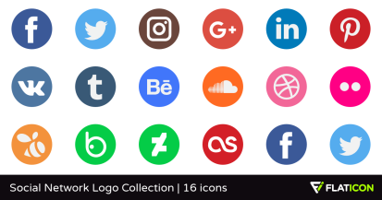






TOP FIVE DEI PLAYER OTT SUI SOCIAL
Top Five* mensile delle piattaforme Over The Top che hanno generato più interazioni nel mese di febbraio
TOT. INTERAZIONI
6.200.000 | 238.100 | 5.800.000 | 152.800
1.000.000 | 273.800 | 469.200 | 275.800
724.900 | 1.800 | 696.500 | 26.600
110.200 | 32.400 | 76.300 | 1.500
75.200 | 18.300 | 52.600 | 4.300
1 | Netflix Italia
2 | Rai Play
3 | Prime Video
4 | DPlay
5 | Mediaset Play
Fonte: Nielsen Social Content Ratings™ Febbraio 2020
La classifica è stilata in base al numero di interazioni riferite alle piattaforme OTT attive in Italia e tracciate da NielsenSocial.
Il perimetro di rilevazione include gli account ufficiali su Facebook, Instagram e Twitter e l’attività Organic su Twitter generata dagli uteni italiani.

Slide 2


IL PROFILO DEGLI UTENTI ITALIANO DELLA SOCIAL TV
8,3 Milioni di utenti attivi che scrivono o interagiscono con Post relativi a contenuti video. 32 Milioni gli italiani venono raggiunti da queste interazioni.
34,8% ha una Laurea, un Dottorato o un Master
44% possiede il Diploma
46,8 %
53,2%
UOMINI
DONNE
Il 44% degli utenti che interagiscono rientra nella fascia 35-49
* Fonte: Nielsen Smartphone and Tablet Report Q4 2019.

